Slide 1


Pengintalan Python
Pengantar Deep Learning
Doha Apriana (52415010) (4IA11)

Slide 2
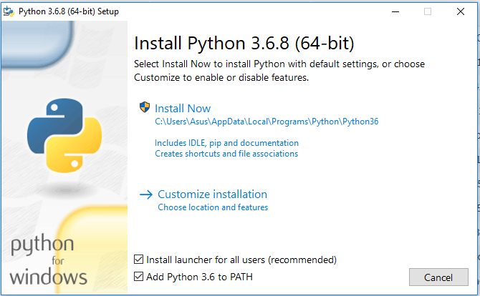
‘Pertama kali yang kita python, maka akan muncul tampilan pada gambar diatas. Lalu pilih customize installation dan pilih semua ceklis.

Slide 3
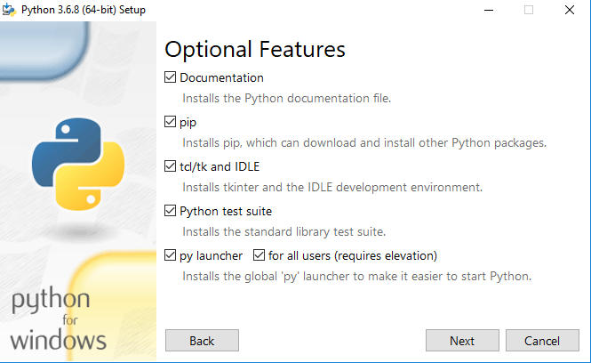
Lalu pilih semua agar mempermudah dalam penggunaan python. Lalu next.

Slide 4
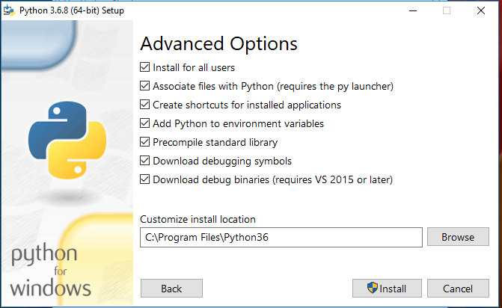
Kemudian akan muncul pilihan untuk tempat aplikasi dan pilih semua ceklis. Lalu install.

Slide 5
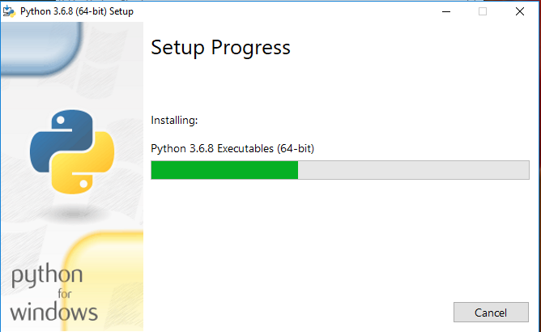
Tunggu installan selesai.

Slide 6
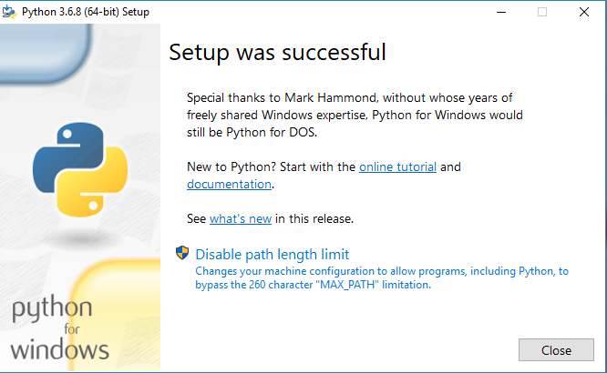
Setelah sukses, pilih disable dan cancel. Penginstallan selesai.

Slide 7
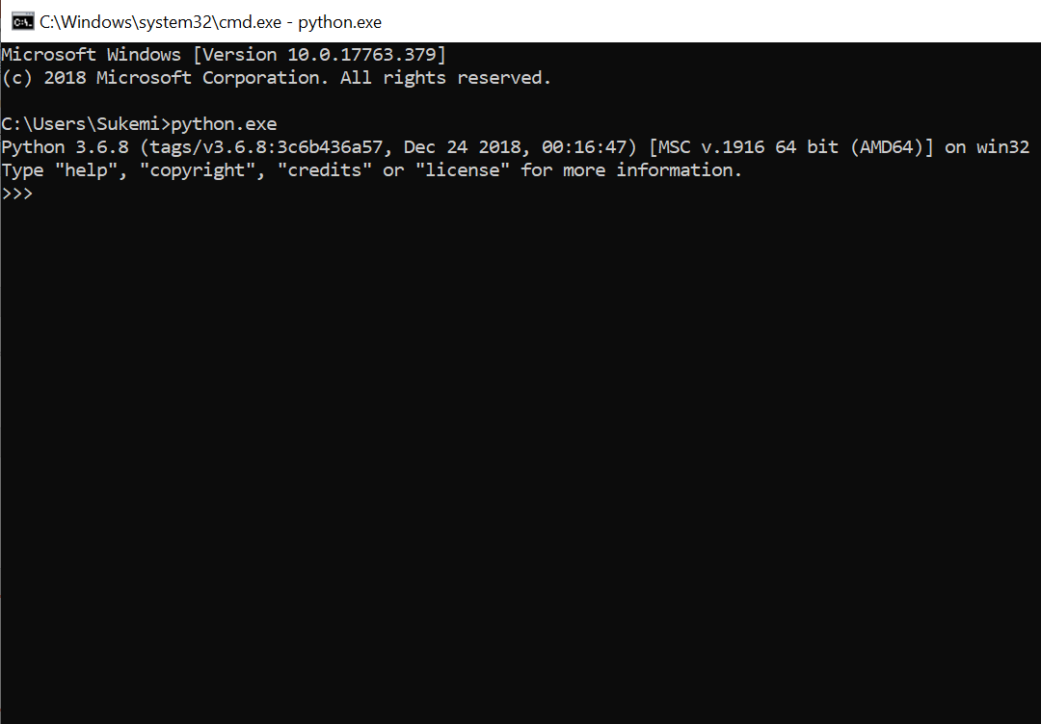

Slide 8
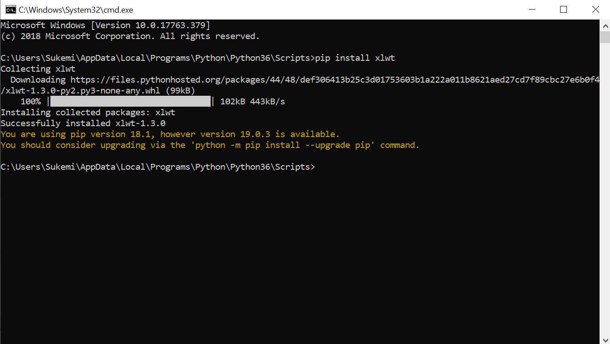

Slide 9
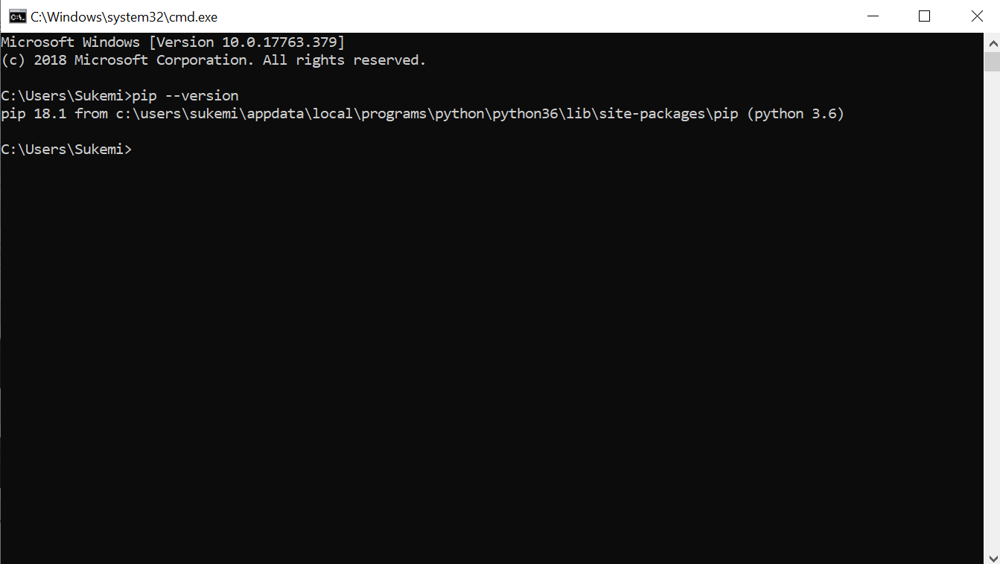

Slide 10
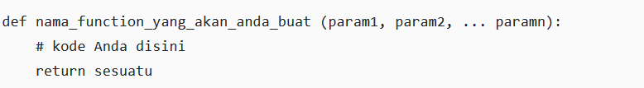
Tips dan trik python
Function
Di Python sebuah function dapat dipasang di dalam sebuah class, sehingga istilahnya berubah menjadi method. Sedangkan function yang tidak berada di dalam class tetap disebut function. Function di Python pun ada yang bersifat anonymous karena tidak memerlukan nama untuk membuat function tersebut dapat dipanggil.

Slide 11
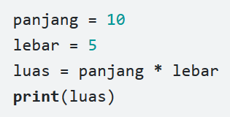
Tips dan trik python
Variabel
Variabel adalah lokasi memori yang dicadangkan untuk menyimpan nilai-nilai. Ini berarti bahwa ketika Anda membuat sebuah variabel Anda memesan beberapa ruang di memori. Variabel menyimpan data yang dilakukan selama program dieksekusi, yang natinya isi dari variabel tersebut dapat diubah oleh operasi - operasi tertentu pada program yang menggunakan variabel.

Slide 12
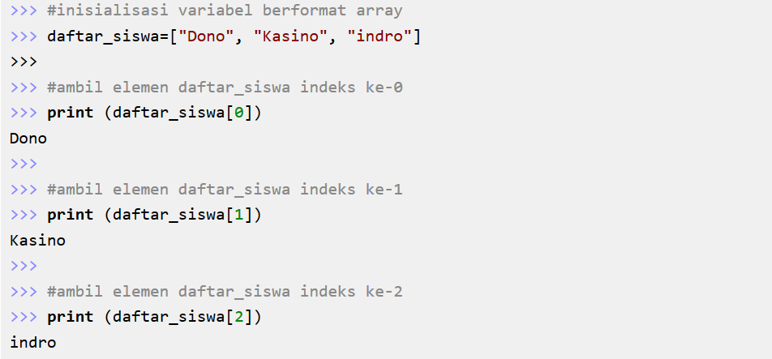

Slide 13





Thank You

